Slide 1

CP9X · ENERGY CONSULTANT
คู่มือการใช้งานฝั่งแอดมิน
เปิดงาน · ปิดงาน · พักงาน · วางบิล
อธิบายทีละหน้าจอ พร้อมภาพจากโปรแกรมจริง และช่องที่ระบบบังคับกรอก
เอกสารชุดนี้แยกเป็น 2 เล่ม — เล่มนี้คือฝั่งแอดมิน อีกเล่มคือฝั่งผู้รับเหมา/ช่าง

Slide 2






ภาพรวม
ฝั่งแอดมิน
วงจรงาน CM ที่แอดมินดูแลทั้งหมด
เปิดงาน
พักงาน
ปิดงาน
วางบิล
รับใบแจ้งซ่อมบำรุงเข้าระบบ ระบุผู้รับเหมาที่รับผิดชอบ และบันทึกวันเวลาที่เปิดงาน
ใช้เมื่องานต้องหยุดรอ เช่น รออะไหล่ หรือรอลูกค้ายืนยัน — ทำเฉพาะเมื่อจำเป็น
บันทึกวันที่เข้าแก้ไข อะไหล่ที่เปลี่ยน สิ่งที่ดำเนินการ และวันเวลาที่ปิดงาน
ดึงงานที่ปิดแล้วมาออกรอบบิล ตรวจราคา แล้วส่งบิลให้ผู้รับเหมาดำเนินการต่อ
ทั้ง 4 เมนูนี้อยู่ในหมวด "งาน CM (งานซ่อม)" และแสดงเฉพาะบัญชีที่เป็นแอดมินเท่านั้น — บัญชีผู้รับเหมาจะไม่เห็นเมนูเหล่านี้เลย
CP9X · คู่มือฝั่งแอดมิน — เปิดงาน ปิดงาน พักงาน วางบิล
2

Slide 3
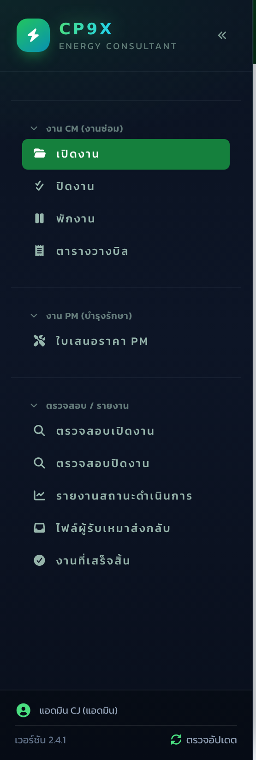

จุดเริ่มต้น
ฝั่งแอดมิน
เมนูทั้งหมดที่บัญชีแอดมินมองเห็น
งาน CM (งานซ่อม)
เปิดงาน · ปิดงาน · พักงาน · ตารางวางบิล
งาน PM (บำรุงรักษา)
ใบเสนอราคา PM
ตรวจสอบ / รายงาน
ตรวจสอบเปิดงาน · ตรวจสอบปิดงาน · รายงานสถานะดำเนินการ · ไฟล์ผู้รับเหมาส่งกลับ · งานที่เสร็จสิ้น
เมนู "ฟอร์มวางบิล" ไม่ปรากฏในบัญชีแอดมิน เพราะเป็นหน้าสำหรับผู้รับเหมาส่งไฟล์กลับโดยเฉพาะ — แอดมินใช้เมนู "ไฟล์ผู้รับเหมาส่งกลับ" ตรวจแทน
CP9X · คู่มือฝั่งแอดมิน — เปิดงาน ปิดงาน พักงาน วางบิล
3

Slide 4
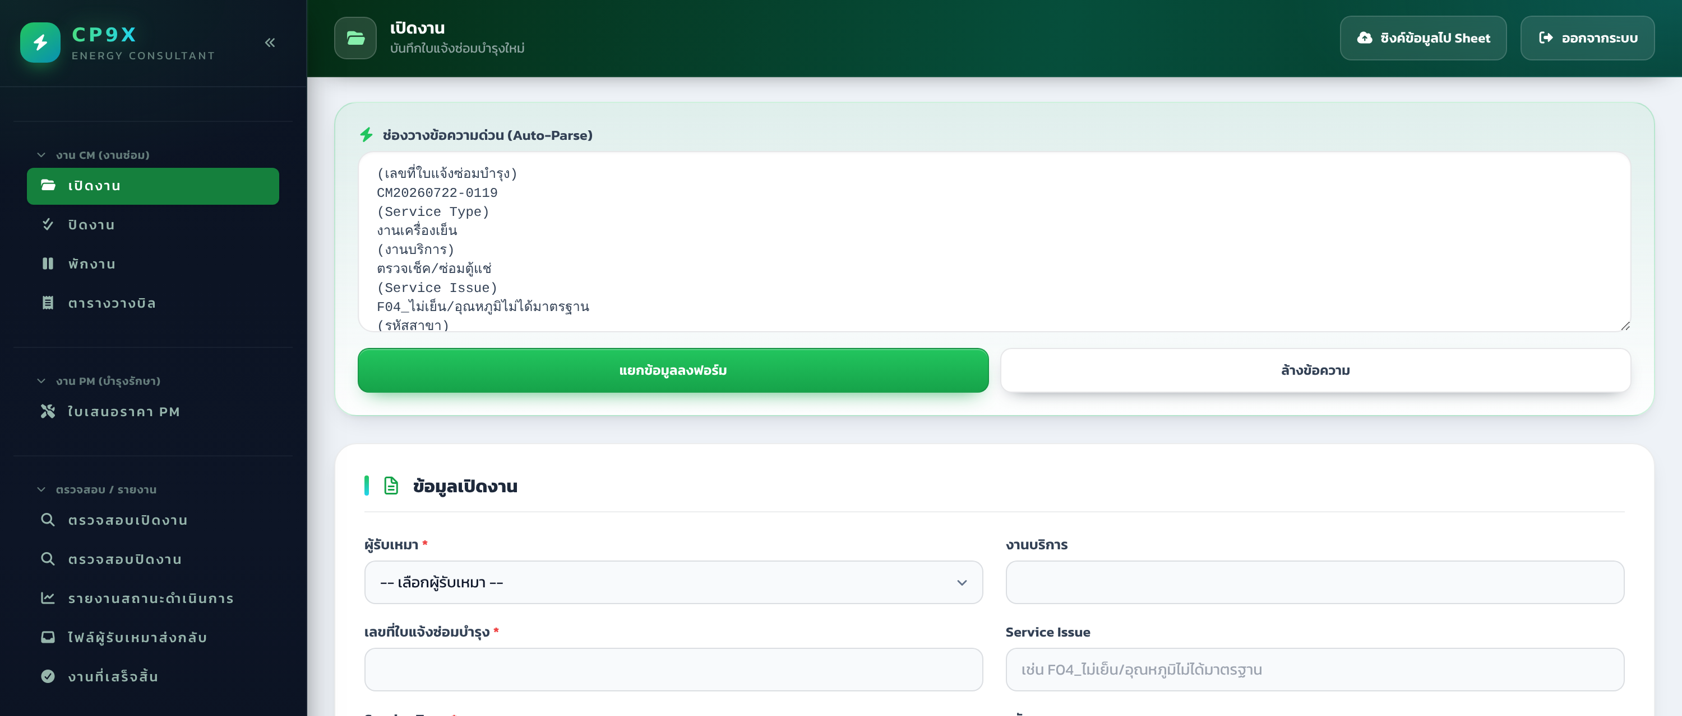


เปิดงาน · ขั้นที่ 1
ฝั่งแอดมิน
วางข้อความใบแจ้งซ่อม ให้ระบบแยกลงฟอร์มเอง
คัดลอกข้อความใบแจ้งซ่อมจากต้นทาง มาวางในช่อง "ช่องวางข้อความด่วน (Auto-Parse)"
กด "แยกข้อมูลลงฟอร์ม" ระบบจะเติมช่องด้านล่างให้อัตโนมัติ
กด "ล้างข้อความ" เพื่อเคลียร์ช่องแล้ววางใหม่
ขั้นตอนนี้ไม่บังคับ — จะพิมพ์ลงฟอร์มเองทีละช่องก็ได้ผลเหมือนกัน
ตรวจข้อมูลที่ระบบแยกให้อีกครั้งเสมอ ก่อนกดบันทึก — โดยเฉพาะเลขที่ใบแจ้งซ่อมบำรุงและรหัสสาขา
CP9X · คู่มือฝั่งแอดมิน — เปิดงาน ปิดงาน พักงาน วางบิล
4

Slide 5
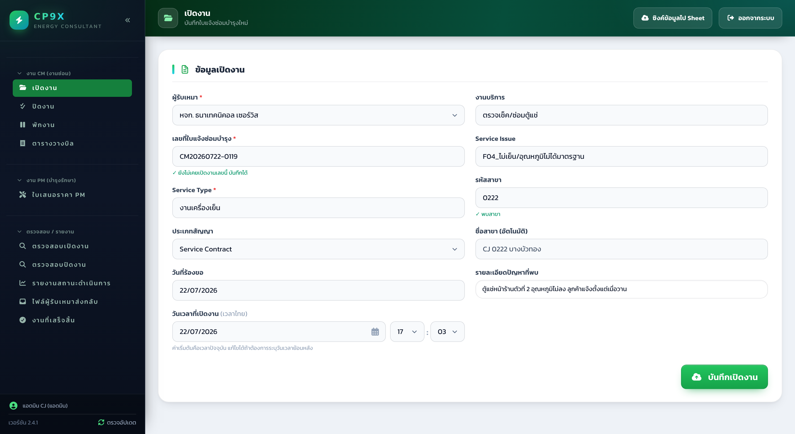
เปิดงาน · ขั้นที่ 2
ฝั่งแอดมิน
ตรวจและกรอกฟอร์ม "ข้อมูลเปิดงาน"
ช่องที่ต้องกรอก
ผู้รับเหมา (บังคับ)
เลขที่ใบแจ้งซ่อมบำรุง (บังคับ)
Service Type (บังคับ)
ประเภทสัญญา · วันที่ร้องขอ
งานบริการ · Service Issue
รหัสสาขา · รายละเอียดปัญหาที่พบ
ระบบเติมให้เอง
ชื่อสาขา — ดึงจากรหัสสาขา
วันเวลาที่เปิดงาน — เวลาไทยปัจจุบัน
CP9X · คู่มือฝั่งแอดมิน — เปิดงาน ปิดงาน พักงาน วางบิล
5

Slide 6



เปิดงาน · กฎของระบบ
ฝั่งแอดมิน
สามอย่างที่ระบบตรวจให้อัตโนมัติ
กันเปิดงานซ้ำ
ค้นชื่อสาขาอัตโนมัติ
ประเภทสัญญา 3 แบบ
พิมพ์ "เลขที่ใบแจ้งซ่อมบำรุง" เสร็จแล้วคลิกออกจากช่อง ระบบจะเช็คทันที
ถ้าเคยเปิดไปแล้ว จะขึ้นข้อความสีแดงว่า "เลขที่งานนี้ถูกเปิดงานไปแล้ว ห้ามเปิดซ้ำ" และห้ามบันทึก
กรอก "รหัสสาขา" แล้วคลิกออกจากช่อง ระบบจะเติม "ชื่อสาขา" ให้เอง
ช่องชื่อสาขาเป็นแบบอ่านอย่างเดียว พิมพ์ทับเองไม่ได้ เพื่อกันชื่อสาขาไม่ตรงกับรหัส
เลือกจากรายการที่กำหนดไว้เท่านั้น:
· In Warranty
· Service Turnkey
· Service Contract
มีผลต่อการคิดเงินในรอบบิลภายหลัง
"วันเวลาที่เปิดงาน" ตั้งเป็นเวลาไทยปัจจุบันให้อัตโนมัติทุกครั้งที่เข้าแท็บนี้ แก้เป็นเวลาย้อนหลังได้ถ้าต้องการบันทึกงานที่เกิดขึ้นก่อนหน้า
CP9X · คู่มือฝั่งแอดมิน — เปิดงาน ปิดงาน พักงาน วางบิล
6

Slide 7
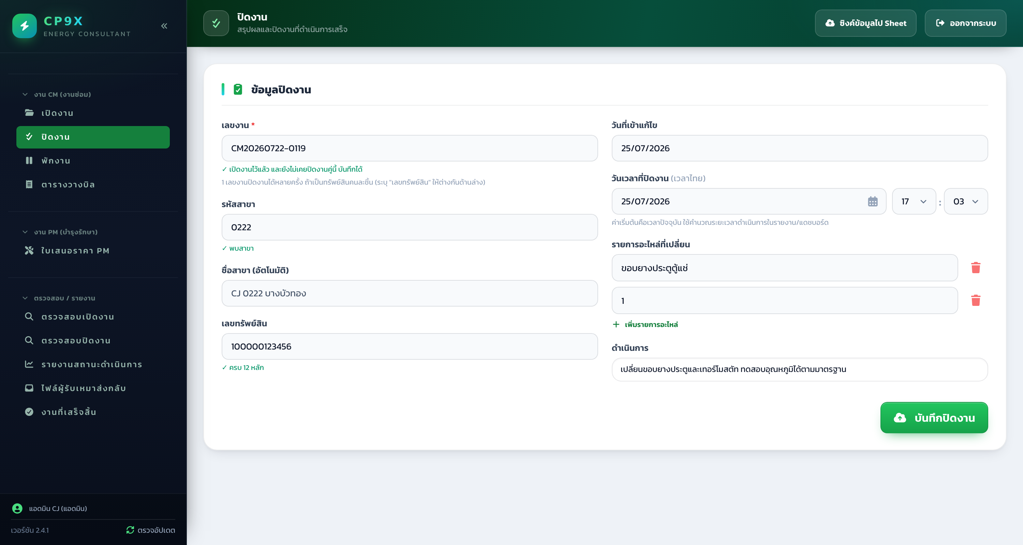
ปิดงาน
ฝั่งแอดมิน
บันทึกผลการเข้าแก้ไข แล้วปิดงาน
"เลขงาน" เป็นช่องบังคับ ระบบเช็คให้ว่าเคยเปิดงานไว้หรือยัง
"เลขทรัพย์สิน" รับเฉพาะตัวเลข 12 หลัก ระบบตัดอักขระอื่นทิ้งทันทีที่พิมพ์
"รายการอะไหล่ที่เปลี่ยน" กดปุ่ม "เพิ่มรายการอะไหล่" เพิ่มได้หลายแถว
"ดำเนินการ" คือสรุปสิ่งที่ช่างทำจริงหน้างาน
"วันเวลาที่ปิดงาน" ใช้คำนวณระยะเวลาดำเนินการในรายงานและแดชบอร์ด
1 เลขงาน ปิดได้หลายครั้ง ถ้าเป็นทรัพย์สินคนละชิ้น — ให้ระบุ "เลขทรัพย์สิน" ให้ต่างกัน ระบบจึงจะไม่นับว่าปิดซ้ำ
CP9X · คู่มือฝั่งแอดมิน — เปิดงาน ปิดงาน พักงาน วางบิล
7

Slide 8




จุดที่มักเข้าใจผิด
ฝั่งแอดมิน
ฟอร์มปิดงาน คือสิ่งที่กำหนดว่างานจะเข้ารอบบิลหรือไม่
ช่อง "วันที่เข้าแก้ไข" ในฟอร์มปิดงาน คือช่องเดียวกับที่ตารางวางบิลใช้กรองงานเข้ารอบบิล
กรอกวันที่ให้ถูก
งานที่ยังไม่ปิด = ไม่เข้าบิล
งานตกค้างยังตามเก็บได้
ถ้า "วันที่เข้าแก้ไข" ผิด งานจะไปโผล่ผิดรอบบิล หรือหลุดออกจากรอบที่ควรอยู่
ตารางวางบิลดึงเฉพาะงานที่ผ่านการปิดงานแล้วเท่านั้น งานที่ยังค้างจะไม่ถูกนับ
งานที่ปิดก่อนวันเริ่มรอบแต่ยังไม่เคยออกบิล ให้ติ๊ก "รวมงานตกค้าง" ระบบจะดึงมาให้
ลำดับที่ถูกต้องคือ เปิดงาน → ปิดงาน → จึงจะวางบิลได้ ถ้าข้ามขั้นตอนปิดงาน งานนั้นจะไม่มีวันปรากฏในตารางวางบิล
CP9X · คู่มือฝั่งแอดมิน — เปิดงาน ปิดงาน พักงาน วางบิล
8

Slide 9
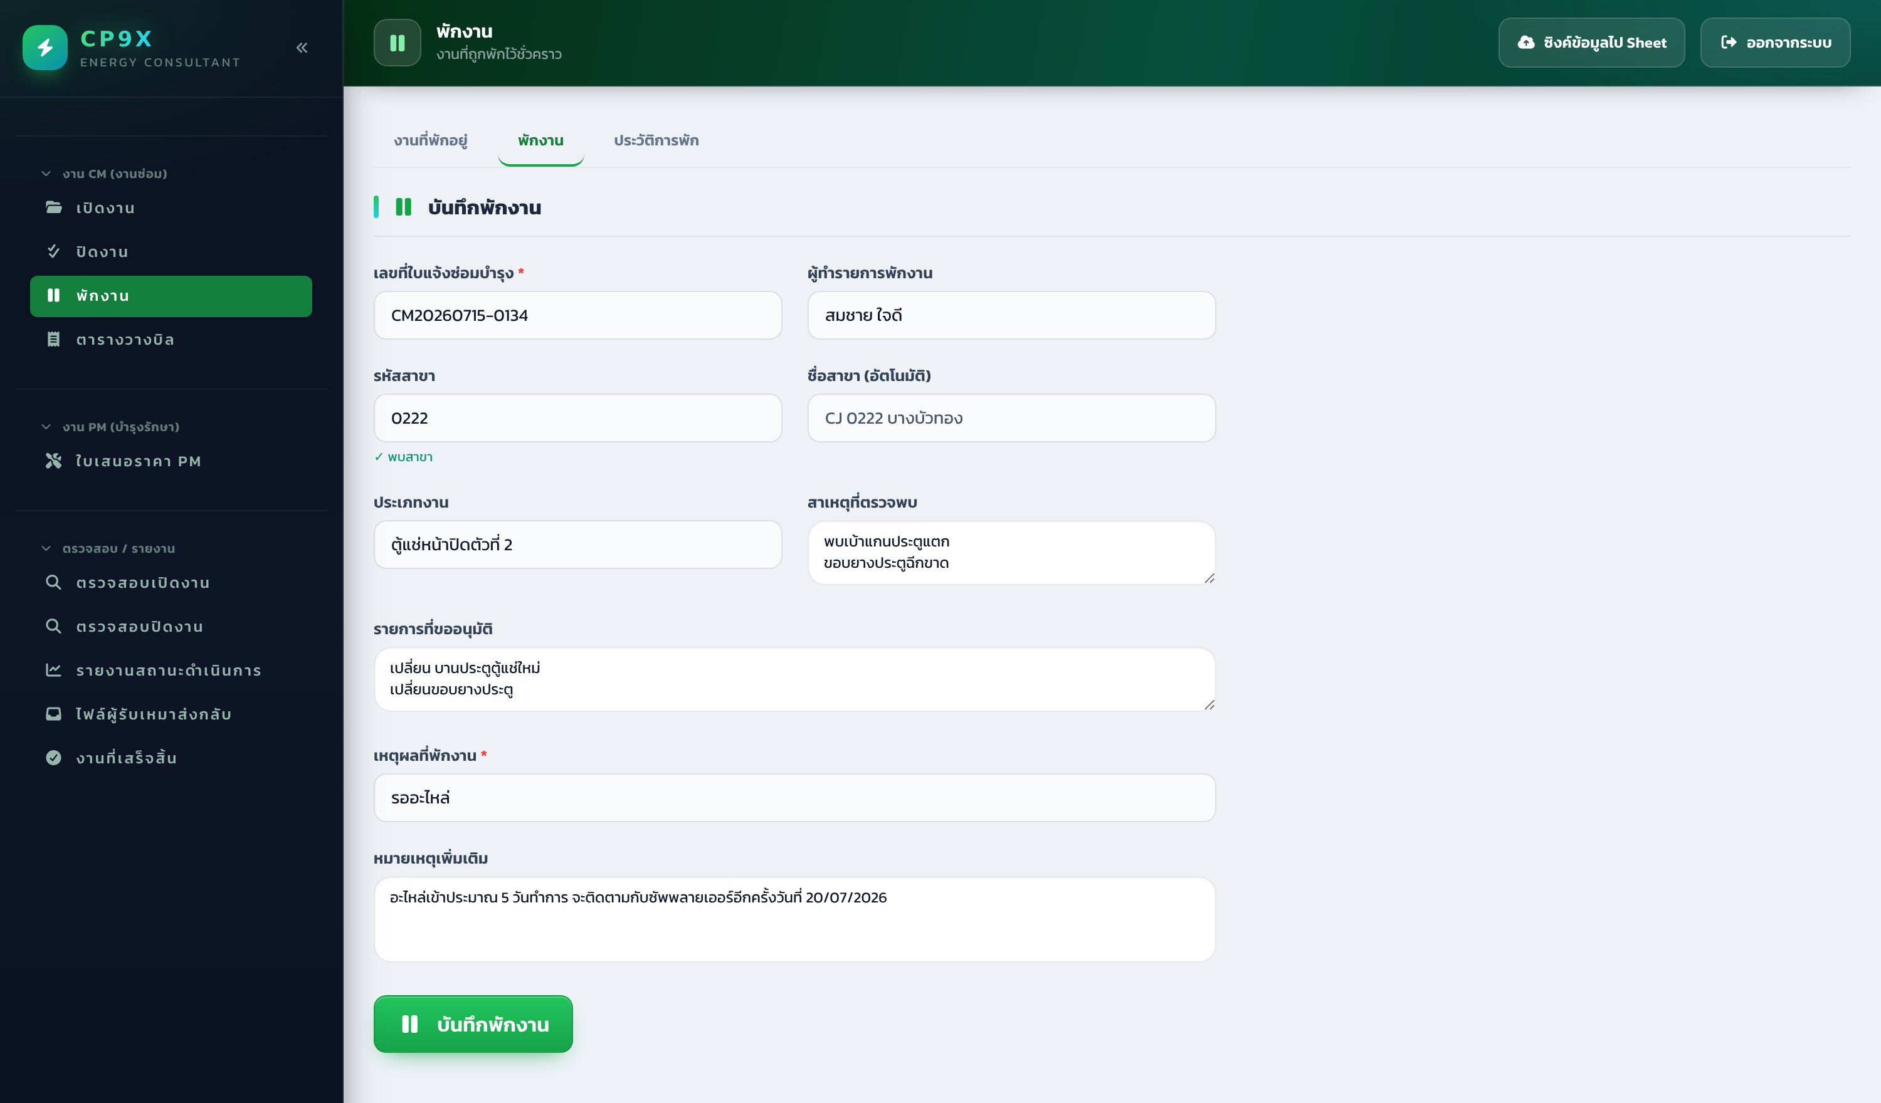

พักงาน · แท็บ "พักงาน"
ฝั่งแอดมิน
บันทึกพักงาน เมื่องานต้องหยุดรอ
หน้านี้มี 3 แท็บ
งานที่พักอยู่ — รายการที่ยังพักค้าง
พักงาน — ฟอร์มในภาพนี้
ประวัติการพัก — ย้อนดูรายเลขงาน
ช่องสำคัญ
เลขที่ใบแจ้งซ่อมบำรุง (บังคับ)
เหตุผลที่พักงาน (บังคับ) เช่น รออะไหล่
สาเหตุที่ตรวจพบ และ รายการที่ขออนุมัติ พิมพ์ได้หลายบรรทัด บรรทัดละ 1 ข้อ
แท็บนี้มีช่อง Auto-Parse เหมือนหน้าเปิดงาน วางข้อความขออนุมัติได้เลย
CP9X · คู่มือฝั่งแอดมิน — เปิดงาน ปิดงาน พักงาน วางบิล
9

Slide 10
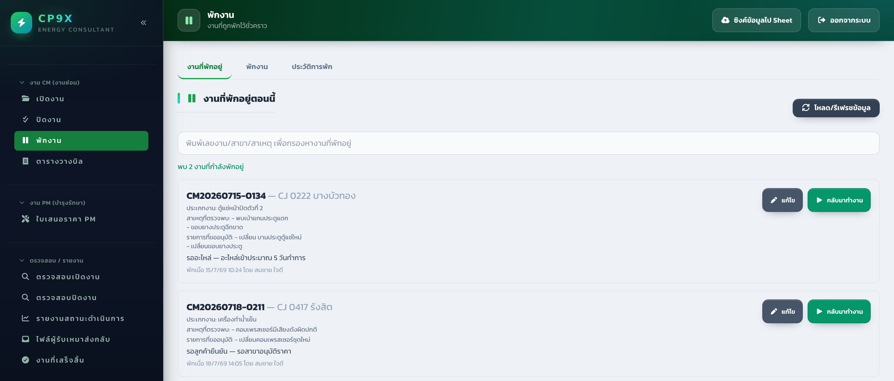



พักงาน · แท็บ "งานที่พักอยู่"
ฝั่งแอดมิน
ติดตามงานที่ค้าง และปลดพักเมื่อพร้อมทำต่อ
โหลด/รีเฟรชข้อมูล
ปุ่ม "แก้ไข"
ปุ่ม "กลับมาทำงาน"
ต้องกดปุ่มนี้ก่อน รายการจึงจะขึ้น และใช้ช่องค้นหากรองด้วยเลขงาน สาขา หรือสาเหตุได้
แก้ข้อมูลระหว่างพักได้ทั้งสาเหตุ รายการที่ขออนุมัติ และหมายเหตุ — แต่ "เหตุผลที่พักงาน" ห้ามเว้นว่าง
ปลดพักงานให้กลับมาดำเนินการต่อ ระบบถามยืนยันก่อนเสมอ แล้วบันทึกชื่อผู้ปลดพักไว้
CP9X · คู่มือฝั่งแอดมิน — เปิดงาน ปิดงาน พักงาน วางบิล
10

Slide 11
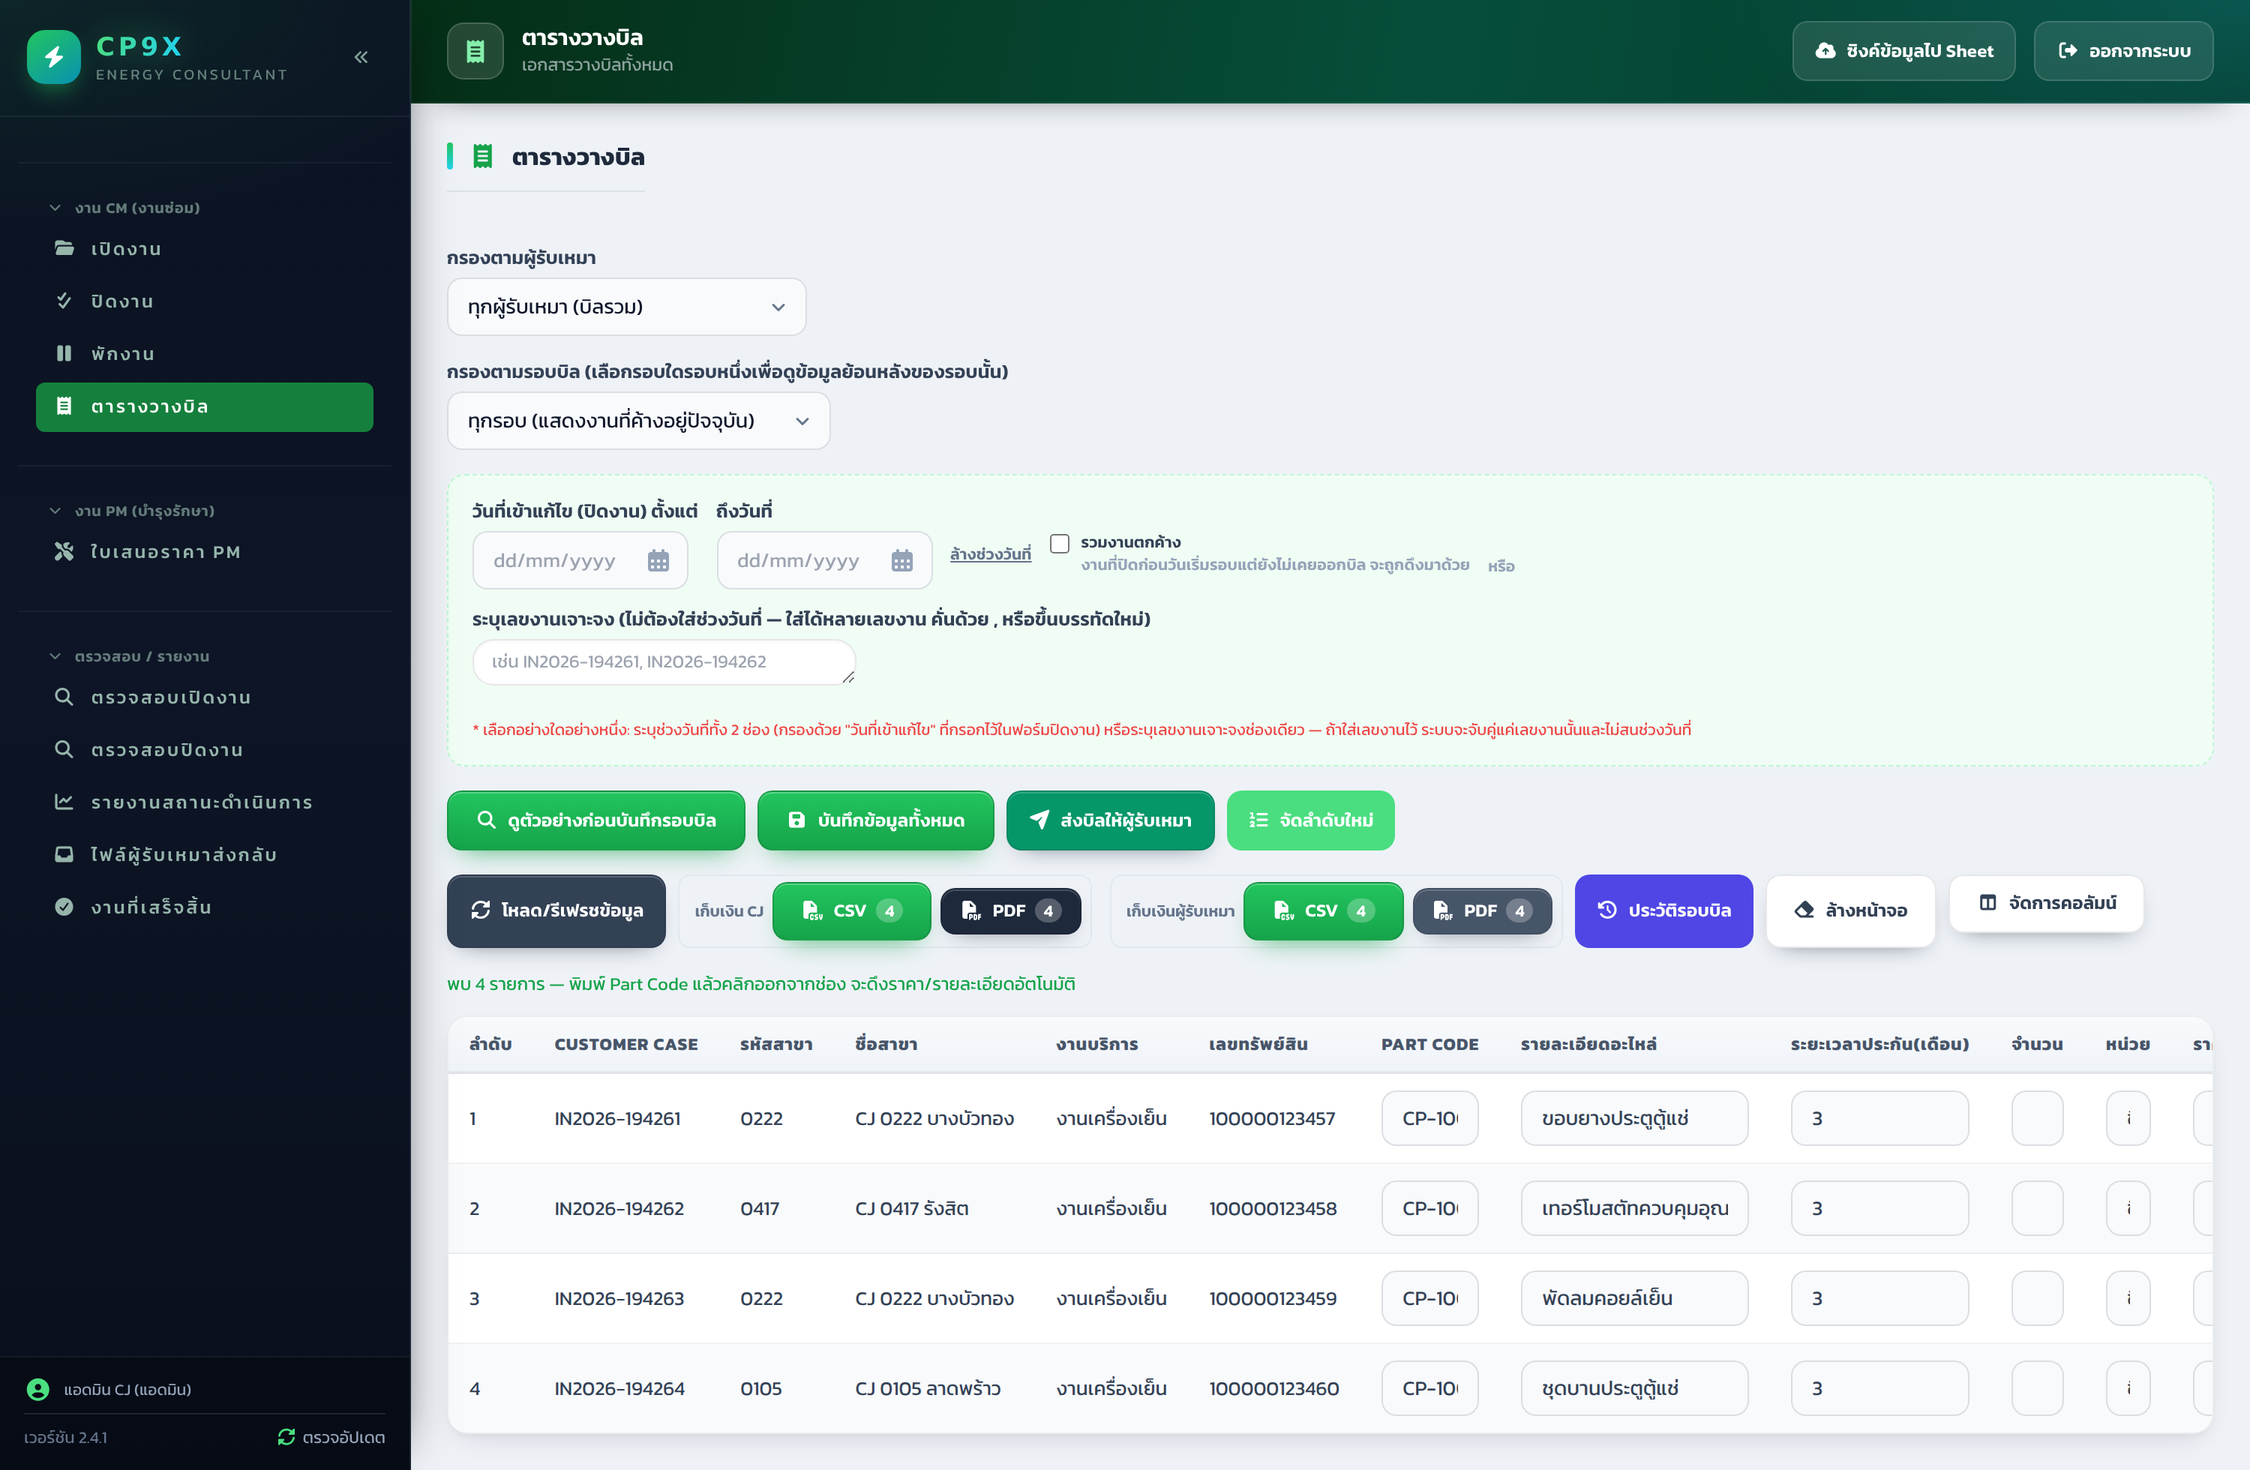

วางบิล · หน้าจอหลัก
ฝั่งแอดมิน
ตารางวางบิล — มุมมองของแอดมิน
"กรองตามผู้รับเหมา" เลือกดูบิลรวมทุกราย หรือแยกทีละราย
"กรองตามรอบบิล" เลือกรอบใดรอบหนึ่งเพื่อดูข้อมูลย้อนหลังของรอบนั้น
กล่องเงื่อนไข: ใส่ช่วง "วันที่เข้าแก้ไข" ทั้ง 2 ช่อง หรือ ระบุเลขงานเจาะจง
ติ๊ก "รวมงานตกค้าง" เพื่อดึงงานที่ปิดก่อนวันเริ่มรอบแต่ยังไม่เคยออกบิล
เลือกอย่างใดอย่างหนึ่งเท่านั้น — ถ้าใส่เลขงานไว้ ระบบจะจับคู่แค่เลขงานนั้น และไม่สนใจช่วงวันที่ที่กรอกไว้
CP9X · คู่มือฝั่งแอดมิน — เปิดงาน ปิดงาน พักงาน วางบิล
11

Slide 12
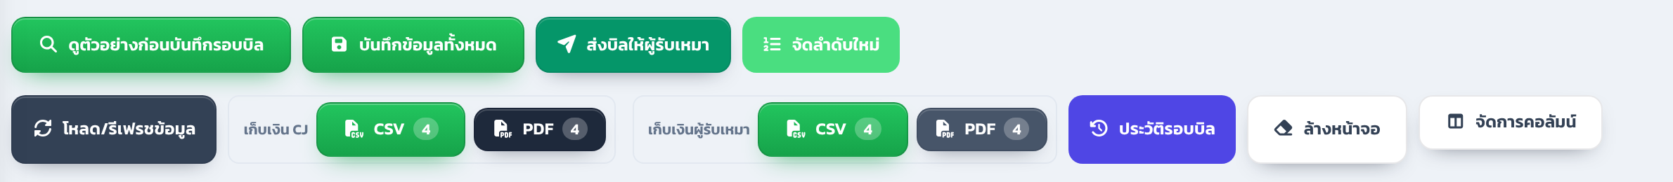

วางบิล · ลำดับการทำงาน
ฝั่งแอดมิน
ออกรอบบิลและส่งให้ผู้รับเหมา 5 ขั้นตอน
1
ตั้งเงื่อนไข
4
ส่งบิลให้ผู้รับเหมา
เลือกผู้รับเหมา แล้วใส่ช่วงวันที่เข้าแก้ไข หรือระบุเลขงานเจาะจง
หลังกดปุ่มนี้ ผู้รับเหมาจึงจะเห็นงานในเมนู "ฟอร์มวางบิล" ของเขา
2
ดูตัวอย่างก่อนบันทึกรอบบิล
5
Export เอกสาร
ตรวจรายการที่ระบบจับคู่มาได้ ก่อนยืนยันบันทึกจริง
ออกไฟล์แยก 2 ฝั่ง: เก็บเงิน CJ และ เก็บเงินผู้รับเหมา (CSV / PDF)
3
บันทึกข้อมูลทั้งหมด
ปุ่ม "จัดการคอลัมน์" ใช้ซ่อน/แสดงคอลัมน์ในตาราง ช่วยให้ตารางที่มีหลายคอลัมน์อ่านง่ายขึ้น
บันทึกราคา อะไหล่ และรายละเอียดที่แก้ไขในตารางลงระบบ
CP9X · คู่มือฝั่งแอดมิน — เปิดงาน ปิดงาน พักงาน วางบิล
12

Slide 13
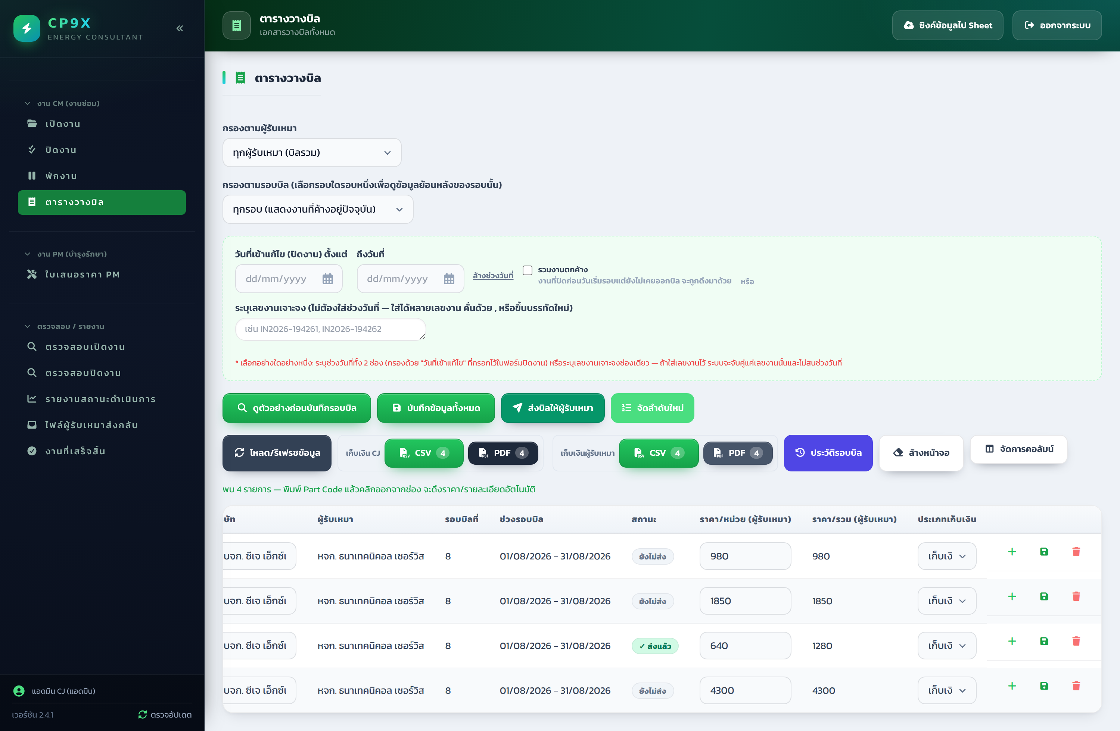
วางบิล · สิทธิ์การมองเห็น
ฝั่งแอดมิน
เจ็ดคอลัมน์ที่มีแต่แอดมินเท่านั้นที่เห็น
ผู้รับเหมา
รอบบิลที่
ช่วงรอบบิล
สถานะ (ส่งแล้ว / ยังไม่ส่ง)
ราคา/หน่วย (ผู้รับเหมา)
ราคา/รวม (ผู้รับเหมา)
ประเภทเก็บเงิน
ผู้รับเหมาไม่เห็นคอลัมน์ชุดนี้เลย เขาเห็นเฉพาะราคาของตัวเองในคอลัมน์ "ราคา/หน่วย" และ "ราคา/รวม" ตามปกติเท่านั้น
CP9X · คู่มือฝั่งแอดมิน — เปิดงาน ปิดงาน พักงาน วางบิล
13

Slide 14
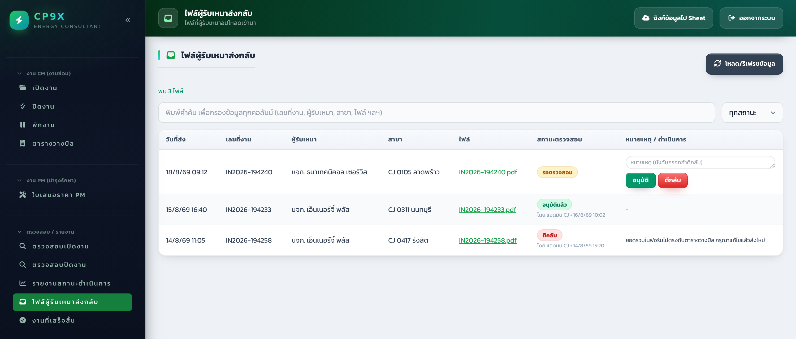


ปลายทางของวงจร
ฝั่งแอดมิน
ตรวจไฟล์ที่ผู้รับเหมาส่งกลับ — อนุมัติ หรือ ตีกลับ
กด "อนุมัติ"
กด "ตีกลับ"
หลังตีกลับ
ถือว่างานจบ เลขงานจะหายจากหน้าของผู้รับเหมา แต่ไฟล์ยังถูกเก็บถาวรในเมนูนี้เสมอ
ต้องกรอกหมายเหตุก่อนเสมอ ถ้าปล่อยว่าง ระบบจะไม่ยอมให้ตีกลับ
เลขงานจะเด้งกลับไปอยู่โซน "งานที่ต้องดำเนินการ" ของผู้รับเหมาทันที พร้อมหมายเหตุที่เขียนไว้
CP9X · คู่มือฝั่งแอดมิน — เปิดงาน ปิดงาน พักงาน วางบิล
14

Slide 15



สรุป
ฝั่งแอดมิน
สี่ข้อที่ต้องจำไว้เสมอ
เลขงานห้ามซ้ำ
"วันที่เข้าแก้ไข" คือหัวใจของรอบบิล
ระบบเช็คเลขที่ใบแจ้งซ่อมให้ตอนพิมพ์เสร็จ ถ้าขึ้นสีแดงว่าเปิดไปแล้ว ห้ามฝืนบันทึก
กรอกผิด งานจะเข้าผิดรอบ หรือหลุดจากรอบที่ควรอยู่
ต้องกด "ส่งบิลให้ผู้รับเหมา"
ตีกลับต้องมีหมายเหตุ
ถ้าไม่กด ผู้รับเหมาจะไม่เห็นงานในเมนูฟอร์มวางบิลของเขาเลย
เขียนให้ชัดว่าต้องแก้อะไร เพราะข้อความนี้คือสิ่งเดียวที่ผู้รับเหมาเห็น
เล่มคู่กัน: "CP9X — คู่มือฝั่งผู้รับเหมา" อธิบายว่าอีกฝั่งเห็นอะไร และต้องส่งอะไรกลับมา
CP9X · คู่มือฝั่งแอดมิน — เปิดงาน ปิดงาน พักงาน วางบิล
15

